Slide 1

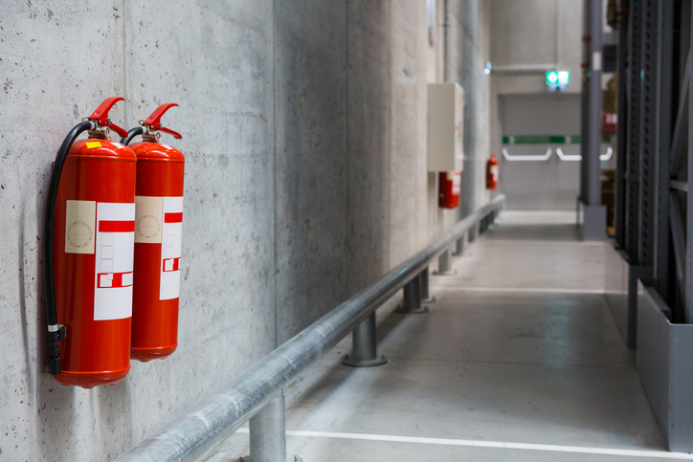

Brandverzekering
Verzekering tegen de schade ontstaan door brand.
De verzekeraar eist vaak middelen van de verzekerde om schade door brand te voorkomen of te beperken.

Slide 2
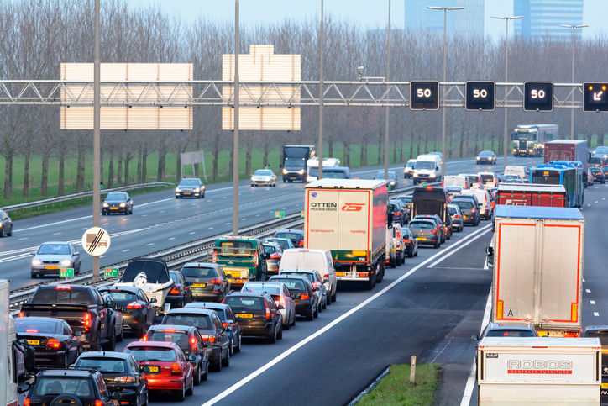
Transportverzekering
Verzekering tegen de schade ontstaan tijdens het transport van goederen.
Een ongeluk kan tot file leiden en ook dat geeft schade. Toch is schade door files niet verzekerd.

Slide 3
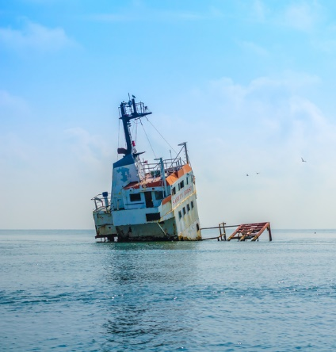
Imaginaire winst
Te verwachten winst op goederen, die verloren gaat als de goederen door schade waardeloos worden.
De vracht aan boord zal niet veel meer opbrengen.

Slide 4
Bedrijfsschadeverzekering
Verzekering tegen de schade ontstaan door tijdelijke stilstand van een bedrijf door brand, stormschade enzovoort.

Slide 5

Kredietverzekering
Verzekering tegen de schade ontstaan
door het niet kunnen innen van uitstaande vorderingen.

Slide 6
Kredietlimiet
Maximum kredietbedrag waarvoor de kredietverzekeraar garant staat.

Slide 7
Exportkredietverzekering
Verzekering tegen de schade door het niet kunnen innen van uitstaande vorderingen bij afnemers in het buitenland.

Slide 8
Commercieel risico bij exportkredietverzekering
Risico voor een onderneming/exporteur dat de onderneming/importeur niet betaalt door de schuld van laatstgenoemde.

Slide 9

Politiek risico bij exportkredietverzekering
Risico voor een onderneming/exporteur dat de onderneming/importeur niet betaalt door de
schuld van de overheid in het importland.

Slide 10
Herverzekeren
Het opnieuw geheel of gedeeltelijk verzekeren van een door een verzekeraar afgesloten verzekering.

Slide 11

Productaansprakelijkheidsverzekering
Verzekering tegen de schade
die kan ontstaan door het
gebruik van een bepaald
product.

Slide 12

Wettelijke aansprakelijkheidsverzekering
Verzekering tegen de schade die een persoon kan toebrengen aan een andere persoon of een zaak van een andere persoon.
Dit vinden de meeste buren niet leuk.

Slide 13
Rechtsbijstandverzekering
Verzekering waarbij de verzekeraar een persoon of een onderneming bijstaat bij juridische geschillen.

Slide 14
Nodige gegevens schade-uitkering
Schadebedrag (waarde van de goederen die verloren zijn gegaan), gezonde waarde (waarde van alle verzekerde goederen op het moment juist voordat de schade ontstaat) en verzekerde som.

Slide 15
Verzekeringsbreuk
Verhouding tussen de verzekerde som en de gezonde waarde.

Slide 16
Schade-uitkering
Uitkomst van de vermenigvuldiging van verzekeringsbreuk en schadebedrag.

Slide 17
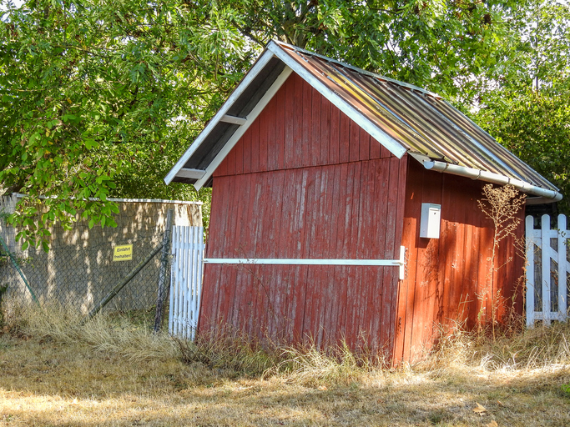
Oververzekering
Verzekering waarbij de verzekerde som hoger is dan de gezonde waarde.
Al verzeker je het schuurtje voor een paar miljoen, daardoor wordt het niet meer waard.

Slide 18
Onderverzekering
Verzekering waarbij de verzekerde som lager is dan de gezonde waarde.

Slide 19
Onderverzekeringsbreuk
Verzekeringsbreuk met een uitkomst lager dan 1.

Slide 20
Premier-risqueverzekering
Verzekering waarbij – ondanks onderverzekering – geleden schade geheel wordt uitgekeerd, met als maximum de verzekerde som.

